Slide 1
Základy programování (IZP)
Sedmé počítačové cvičení
Brno University of Technology, Faculty of Information Technology
Božetěchova 1/2, 612 66 Brno - Královo Pole
Petr Veigend, iveigend@fit.vut.cz, Alena Tesařová, atesarova@fit.vut.cz
8. týden

Slide 2
Organizační okénko - připomenutí
Projekt č. 2
Odevzdání: 5.12.
týmy 3 – 5 členů
Vytvořena skupina na MS Teams pro domlouvání týmů, kdo nemá ☺
Kdo se neumí přihlásit? Je potřeba použít vás vut login: xlogin00@vutbr.cz
Přihlášení přes prohlížeč nebo aplikaci
Příští týden není cvičení, bude půlsemestrálka

Slide 3
Projekt č. 1 - problémy
Globální proměnné
If (argv[4]){…}
Segmentation fault
Nepřidávat žádné printf navíc
Magické konstanty – pro co se hodí a pro co ne?
KONSTANTA_MA_PODTRZITKA
Dekompozice na funkce
Komentáře
Názvy funkcí a proměnných
Nezačínat velkým písmenem Funkce1()
Zanoření funkcí by nemělo přesáhnout 4. úroveň
Zakázané knihovny (math, unistd)
Incializace řetězce
s[10] = {'-', '-', 's', 't', 'a', 't', 's', '\0'} vs s[] = “--stats”

Slide 4
Náplň cvičení
ovládat práci s ukazateli
porozumět souvislosti mezi polem a ukazatelem
porozumět způsobu předávání polí a řetězců do funkcí
ovládat vytváření funkcí modifikujících pole a řetězce
porozumět dynamické alokaci paměti (volání malloc a free)

Slide 5
Práce s ukazateli

Slide 6
Ukazatel, reference, dereference
Ukazatel (pointer)
Velikost ukazatele
Jak získám adresu proměnné?
Jak získám hodnotu z adresy?

Slide 7
Ukazatel, reference, dereference
Proměnná – pojmenované místo v paměti, ve kterém uchováváme data
Ukazatel (pointer) – proměnná, která uchovává adresu nějakého místa v paměti
Říkáme, že ukazatel ukazuje na místo, které je určeno touto adresou
Velikost ukazatele – závisí na tom, kolikabitový máme procesor/překladač (16, 32, 64 bitů)
Adresa proměnné – referenční operátor &
Hodnota z adresy – dereferenční operátor *
NULL – používá se pro inicializaci ukazatelů – říká, že ukazatel nikam neukazuje

Slide 8
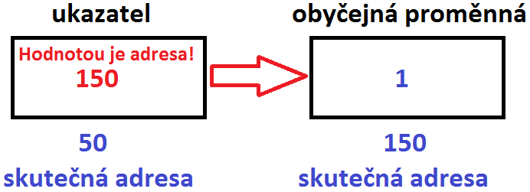
Ukazatel, reference, dereference

Slide 9
Ukazatel, reference, dereference
int i = 10;
int *p; //?
p = &i; //?
*p = 20; //?
printf("Hodnota promenne i: %d\n", i); //?

Slide 10
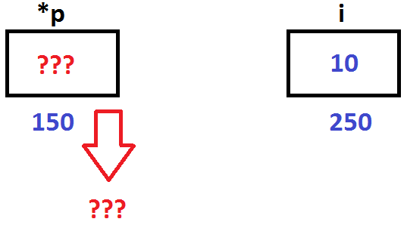
Ukazatel, reference, dereference
int i = 10;
int *p; // ukazatel p není inicializován!
p = &i;
*p = 20;
printf("Hodnota promenne i: %d\n", i);

Slide 11
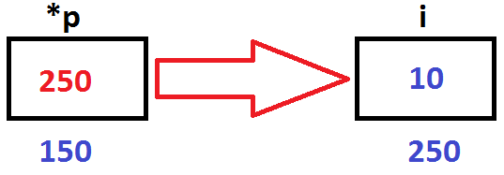
Ukazatel, reference, dereference
int i = 10;
int *p; // ukazatel p není inicializován!
p = &i; // ukazatel p ukazuje na i
*p = 20;
printf("Hodnota promenne i: %d\n", i);

Slide 12
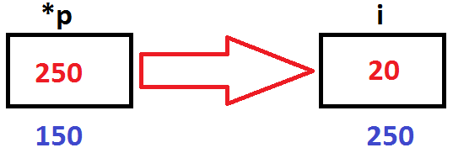
Ukazatel, reference, dereference
int i = 10;
int *p; // ukazatel p není inicializován!
p = &i; // ukazatel p ukazuje na i
*p = 20; // pomocí p jsme změnili hodnotu i
printf("Hodnota promenne i: %d, hodnota proměnne, kam ukazuje pa: %d\n", i, *p);

Slide 13
Pole jako ukazatel
Jaký je rozdíl mezi dynamickou a statickou alokací paměti?
Jak se provede kopie jednoho pole do druhého?
Jaký je vzájemný vztah pole a ukazatelů?
Lze předat pole do funkce hodnotou?
Hlídá C meze polí?
Naalokujte pomocí malloc pole o 5 prvcích (celá čísla)
int x[10];
int *p_x = (int *) malloc(10 * sizeof(int))

Slide 14
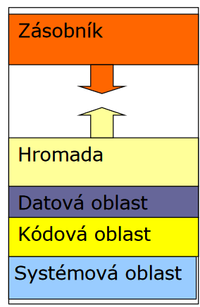
Pole jako ukazatel
Jaký je rozdíl mezi dynamickou a statickou alokací paměti?
Statická – nutnost znát velikost dat při překladu, data alokována v datové oblasti
Globální proměnné pouze staticky
Dynamická – velikost dat není nutné znát již při překladu, používá se zásobník a hromada (heap)
Zásobník – použit pro většinu lokálních proměnných (pozor, lokální proměnná je definována staticky, ale v paměti vzniká dynamicky), děje se automaticky
Hromada – pomocí malloc a free

Slide 15
Pole jako ukazatel
Jak se provede kopie jednoho pole do druhého? Nelze najednou!
Jaký je vzájemný vztah pole a ukazatelů?
x a p_x jsou poinery na pole o 10 prvků typu int
sizeof(x) != sizeof(p_x)
Hlídá C meze polí? NE
Naalokujte pomocí malloc pole o 5 prvcích (celá čísla)
int *a = (int *) malloc(sizeof(int) * 5)
Kdo si nebyl jistý s odpověďmi, ať mrkne na oporu IZP
/soubory/Studijní opory/

Slide 16
Pole jako ukazatel
int main()
{
int arr[] = { 1, 2, 3, 4, 5 };
int *ptr = arr;
printf("%p\n%p\n", arr, ptr);
*arr = 42;
printf("%d\n", arr[0]);
*ptr = 0;
printf("%d\n", arr[0]);
printf("%d\n", ptr[0]);
printf("%p\n%p\n%p\n", arr, &arr[0], ptr);
}

Slide 17
Předání parametrů funkcím
Parametry můžeme funkcím předávat
Hodnotou (vytvoříme lokální kopii proměnné)
Lokální proměnná se vytvoří na zásobníku
Odkazem (do funkce předáváme pouze adresu proměnné v paměti)
Jak předávat pole do funkce?
při předávání pole do funkce se předává jenom ukazatel, samotné pole zůstává tam, kde je (např. na zásobníku)
void foo(int arr[], int size);
void bar(int *arr, int size);

Slide 18
Příklady na předávání polí do funkcí
Implementujte funkci, která najde pozici začátku (=první pismeno) podřetězce. Má dva parametry.
Pro rychlejší: funkce vloží prvek do pole na zadaném indexu (zbytek prvků v poli posune, poslední prvek bude z pole odstraněn)
int find_substring_start(…){
// funkce vraci -1, když nenalezne zacatek podretezce, jinak pozici (=index) zacatku subretezce
}

Slide 19
Argumenty programu
Jednotlivé argumenty budeme oddělovat mezerou
Argumenty se dají získat pomocí následující konstrukce:
Pro ./hello –sum 10 20 argc=4
int main(int argc, char* argv[])
{
// argc – počet argumentů
// argv – jednotlivé argumenty, argv[0] // (název souboru s programem)
}
argv[0] | argv[1] | argv[2] | argv[3]
"hello" | "-sum" | "10" | "20"

Slide 20
Úkol
Vytvořte datový typ pro konfiguraci programu, tj. pro uchování informací o argumentech příkazové řádky, který musí být spouštěn následujícím způsobem:
NAME - jméno studenta
-isHappy - příznak, jestli je student šťastný
y BIRTH – rok narození
./student NAME [-isHappy] [-y BIRTH]

Slide 21
Parse args
Vytvořte funkci, která na základě argumentů programu nastaví jeho konfiguraci.
Inicializace struktury (defaultní nastavení hodnot)
Kontrola počtu argumentů
Jaký je minimální a maximální počet argumentů?
Projít všechny argumenty (for, strcmp) a uložit do struktury
./student NAME [-isHappy] [-y BIRTH]
int parse_args(int argc, char *argv[])

Slide 22
Operace nad vektory
Uvažujme reprezentaci matematického vektoru pomocí jednorozměrného pole. Implementujte datový typ, který zapouzdří vektor a jeho velikost.
Implementujme následující funkce
konstrukce, tj. alokace vektoru
inicializace vektoru předem definovanými hodnotami
destrukce, tj. dealokace vektoru z paměti
typedef struct {
int *items;
int size;
} Vector

Slide 23
Úkol
Vytvořte vektor v2, inicializujte ho hodnotami stejně jako v1
Sečtěte vektory v1 a v2 a výsledek bude uložen ve vektoru v3
Nezpomeňte vše uvolnit, co je potřeba
int vector_add(Vector *v1, Vector *v2, Vector *v3){
// pozor, vektory musí mít stejnou velikost, pokud nemají, vrátíme 1
}

Slide 24
Děkuji Vám za pozornost!

